Slide 1


谁能住在圣山之巅
李复兴 牧师
2026.2.22

Slide 2
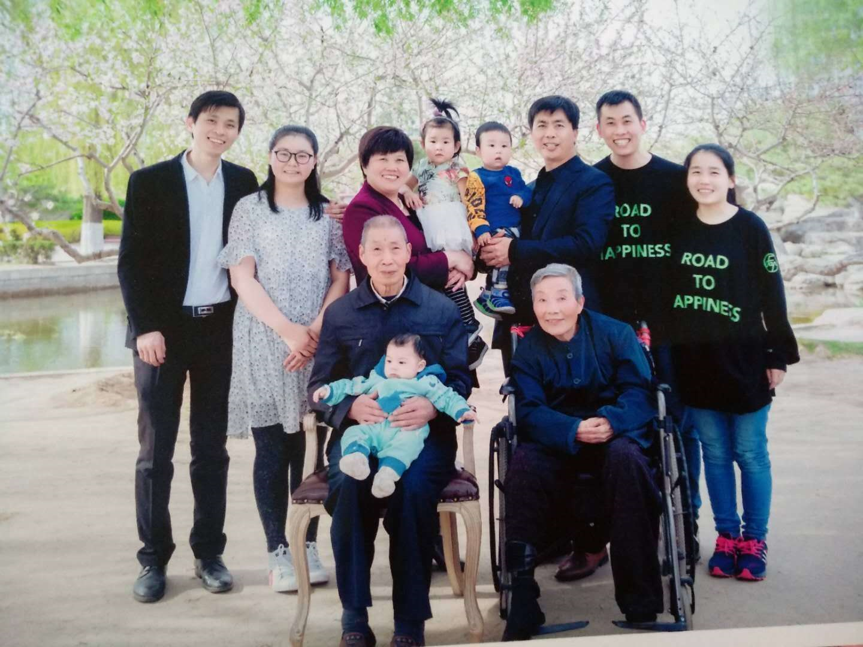

Slide 3


Slide 4

诗篇15篇
¹耶和华啊，谁能寄居你的帐幕？
谁能住在你的圣山？
²就是行为正直，作事公义，
心里说实话的人。

Slide 5
³他不以舌头谗谤人，不恶待朋友，也不随伙毁谤邻里；
⁴他眼中藐视匪类，却尊重那敬畏耶和华的人。他发了誓，虽然自己吃亏，也不更改。

Slide 6
⁵他不放债取利，
不受贿赂以害无辜。
行这些事的人必永不动摇。

Slide 7
“耶和华啊，谁能寄居你的帐幕？谁能住在你的圣山？”这是大卫向神发出的提问。不是问谁一时被祝福，而是问谁能“住”——长久与神同在。

Slide 8
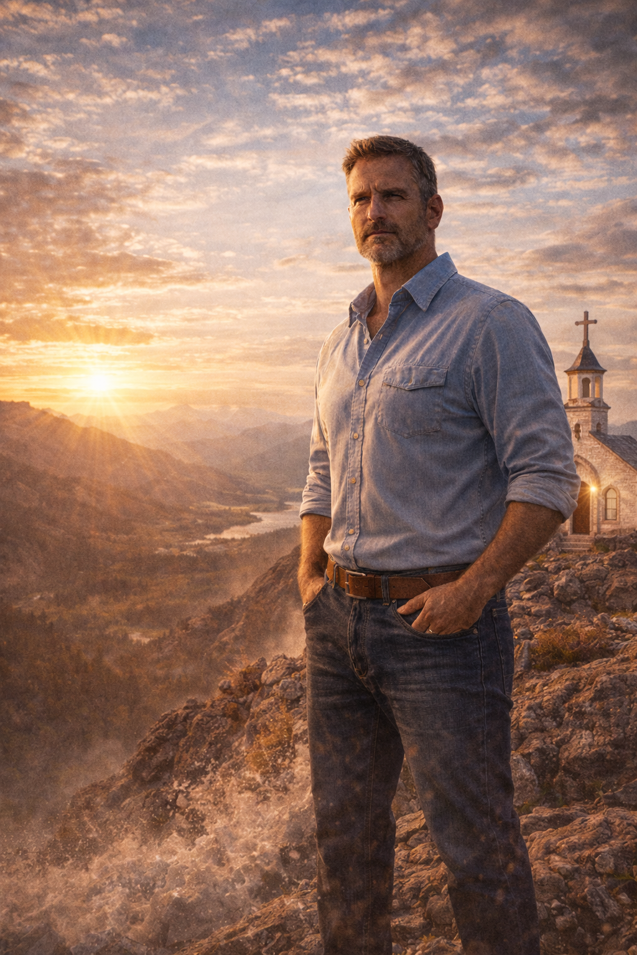
今天我思想：
什么样的男人，才能住在神的圣山？

Slide 9

第一，是行为正直的男人
他行事完全，做事光明，不在暗中隐藏。他的生活经得起光照，也经得起时间考验。

Slide 10
亚伯拉罕·林肯（Abraham Lincoln）
“Character is like a tree and reputation like a shadow. The shadow is what we think of it; the tree is the real thing.”
（品格如同树木，名声不过是影子。影子只是表象，树才是真实。）

Slide 11
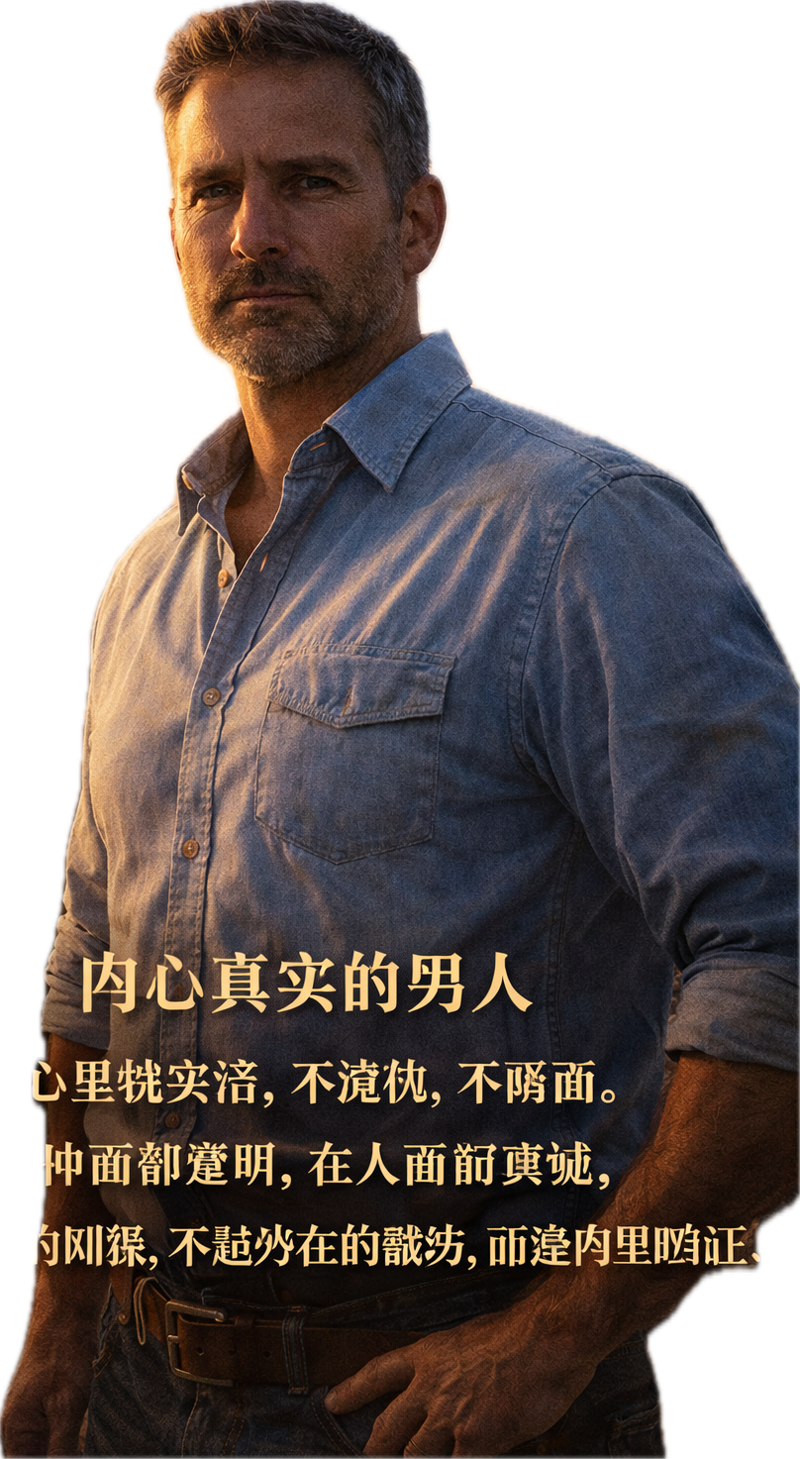
第二，是内心真实的男人
他心里说实话，不虚伪、不两面。他在神面前透明，在人面前真诚。男人真正的刚强，不是外在的强势，而是内里的纯正。

Slide 12
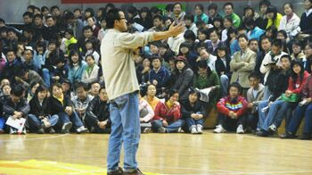
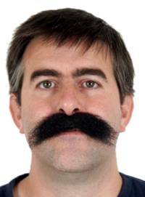
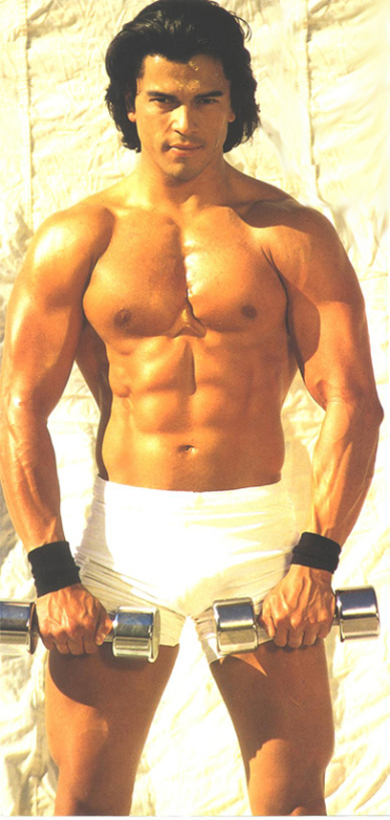
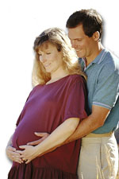
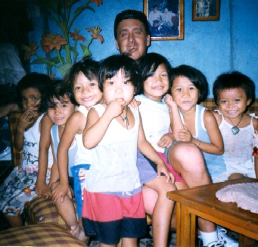
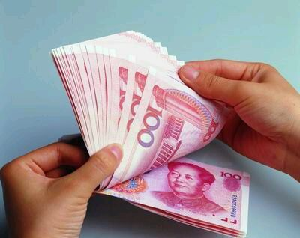
世人眼中刚强的男人
Strong men?
根据外貌和所拥有的
Notes:
For use only with Duncan texts. © 2005 McGraw-Hill Companies, Inc. McGraw-Hill/Irwin

Slide 13
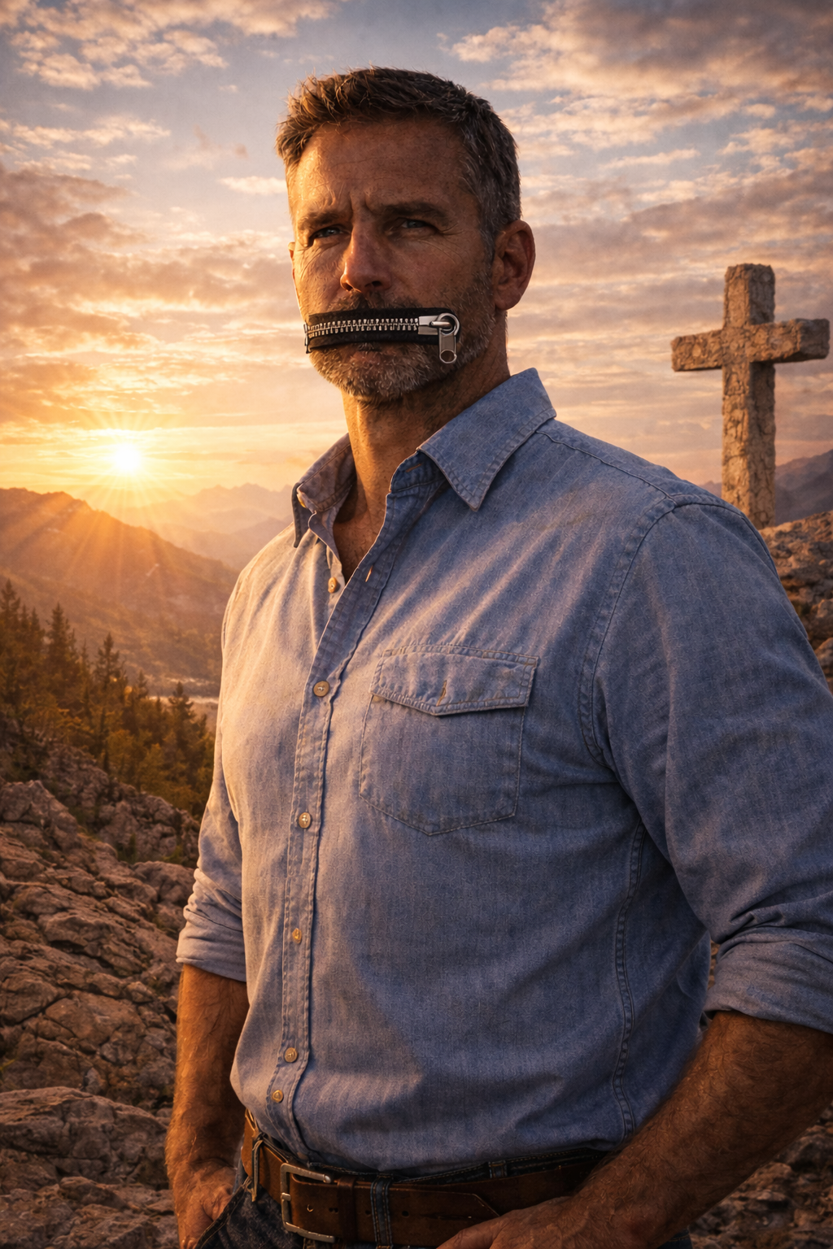
第三，是舌头受约束的男人
不以舌头谗谤人，不恶待朋友，不随波逐流毁谤邻舍。一个能管理口舌的男人，才是真正成熟的男人。

Slide 14
第三，是舌头受约束的男人
所罗门（《箴言》）
“谨守口的，得保生命；大张嘴的，必致败亡。”（箴言 13:3）
“多言多语难免有过，禁止嘴唇是有智慧。”（箴言 10:19）
圣经智慧文学里，节制口舌就是成熟与智慧的标志。

Slide 15
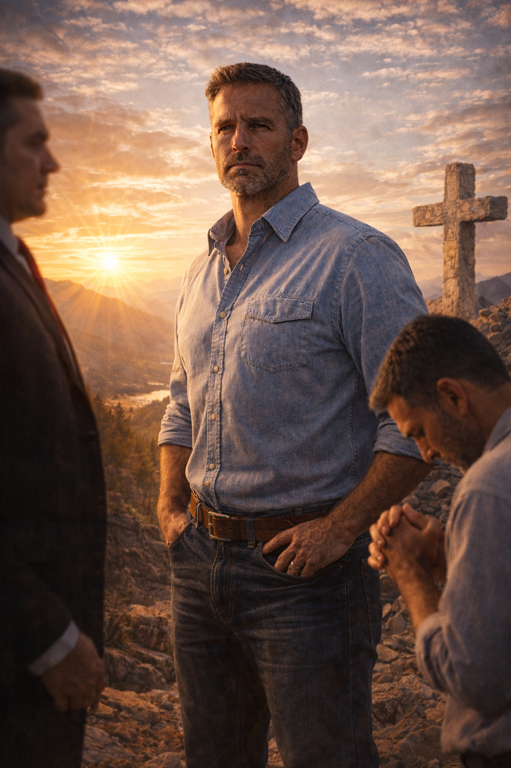
第四，是价值观清晰的男人
他藐视卑鄙的人，却尊重敬畏耶和华的人。他知道什么该远离，什么该靠近。他不向权势低头，只向神低头。

Slide 16
第四，是价值观清晰的男人
马丁·路德（Martin Luther）
在沃尔姆斯会议上他说：
“Here I stand. I can do no other. God help me.”我站在这里，不能做别的。愿神帮助我。
——这正是“不向权势低头，只向神低头”的历史名言。

Slide 17

第五，是守约负责的男人
他发了誓，虽自己吃亏也不更改。这样的男人，在家庭中是可靠的，在教会中是可信的，在团队中是稳固的。

Slide 18

第六，是清洁不贪的男人
他不放债取利，不受贿赂害无辜。他不被金钱操控，也不让利益决定良心。

Slide 19
第六，是清洁不贪的男人
甘地（Mahatma Gandhi）
“Earth provides enough to satisfy every man's needs, but not every man's greed.”
（地球足够满足人的需要，却满足不了人的贪婪。）
孟子：“富贵不能淫，贫贱不能移，威武不能屈。”

Slide 20
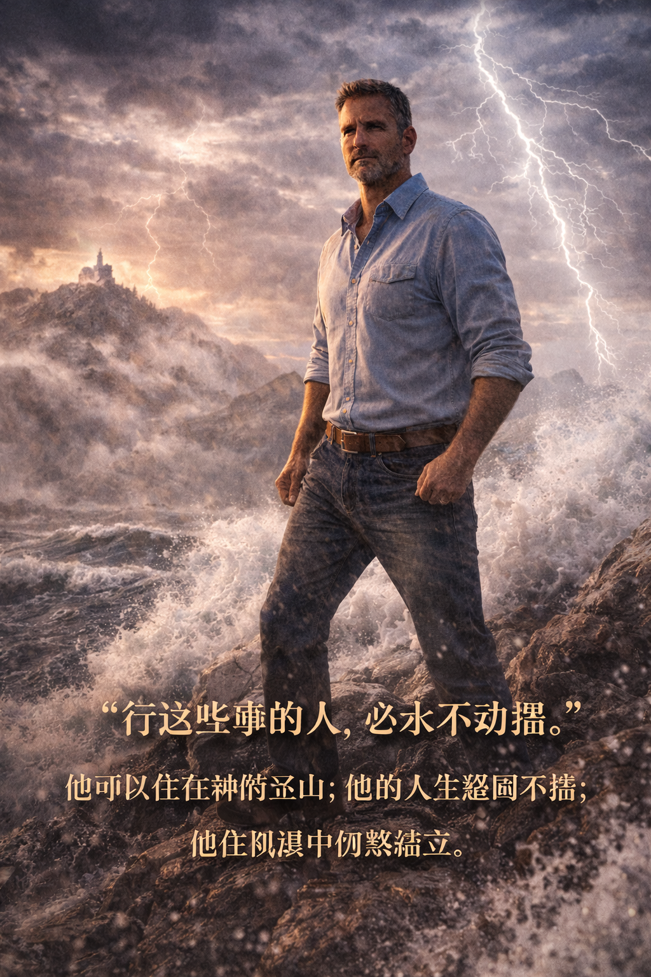
诗篇最后一句给出应许：
“行这些事的人，必永不动摇。”
这是神给男人的结果——
他可以住在神的圣山；他的人生稳固不摇；他在风浪中仍然站立。

Slide 21
住在神的圣山，
不是位置，而是关系；
不只是荣耀，而是稳定；
不是短暂的高峰，而是持续的同在。

Slide 22
主啊，
让我成为这样的男人——在家中有品格，在教会有见证，在社会有影响力，在你面前，永不动摇。

Slide 23

主祷文
主耶稣教导我们祷告说：
我们在天上的父，愿人都尊你的名为圣。
愿你的国降临。愿你的旨意行在地上，如同行在天上。
我们日用的饮食，今日赐给我们。
免我们的债，如同我们免了人的债。
不叫我们遇见试探， 救我们脱离凶恶（或作“脱离恶者”）
因为国度、权柄、荣耀，全是你的， 直到永远。
阿们 ！

